Slide 1

Microbial interactions from a new perspective:
reinforcement learning reveals new insights into microbiome evolution
강화학습 실제
수 11-13
박진 교수님
2024154002 국도훈
Notes:
네 저는 오늘 강화학습을 통해 미생물의 진화를 예측하고 확인할 수 있는 전략에 대해 다룬 논문을 소개드리겠습니다.

Slide 2

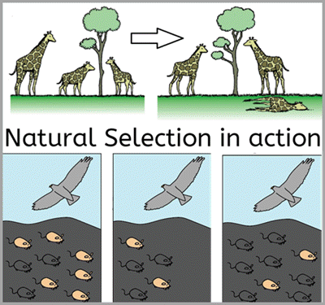
Introduction
Reinforcement Learning
Natural Selection
Notes:
먼저 여러분들은 강화학습을 한 학기 동안 배우면서 어떻게 받아들이셨나요?
저는 이제 강화학습을 생각하면 닥터스트레인지가 떠오릅니다.
가능한 모든 상황을 미리 고려해보고 고려한 상황 내에서 최적의 결과를 도출한다는 점에서 비슷하게 생각됩니다.
그런데 이러한 개념이 이번 발표를 준비하면서 아주 흥미롭게도 생물학 분야, 특히 진화와도 연관되는 점이 있었습니다.
그림에 있는 몇가지 예시를 들어보겠습니다. 기린이 왜 목이 길까요? 목이 짧은 다른 기린이 환경이 적응하지 못하고 죽었기 때문입니다.
아래 지역에 있는 쥐의 색은 왜 대부분 검정색이 되었을까요? 땅 색과 비슷하지 않은 노란쥐는 눈에 잘 뛰어 죽었기 때문입니다.
이와 같은 진화를 잘 설명할 수 있는 Natural Selection이라는 개념은 생물학자들이 진화를 쉽게 설명할 때 드는 예시들인데요.
다른 관점에서 생각해보면 이는 강화학습과 유사합니다.
각각의 한마리한마리의 개체들이 하나의 simulatio이고 진화란 최적의 simulatio이 도출된 결과라고 생각한다면 이 Natural selection 은 강화학습과 분명히 닮아있습니다.
따라서 이 논문에서는 미생물의 진화를 강화학습을 통해 미리 예측하는 전략이 제안되어 있습니다.

Slide 3

Notes:
한가지 실험을 같이 보겠습니다.
간단히 설명드리자면, 각 구간마다 미생물이 자랄 수 없게 하는 항생제를 점점 높은 농도로 처리하였습니다.
가장 끝에서부터 미생물을 접종하여 배양을 하였을 때, 농도 구간이 바뀔 때 마다 대부분 자라지 못하지만 일부 포인터에서 다시 미생물이 자라기 시작하는 것을 볼 수 있습니다.
미생물이 고농도의 항생제에서 생존하기 위해서는 본인의 에너지를 더욱 많이 사용하여 항생제에 대응할 수 있는 물질을 생산해야 합니다.
이는 단기간으로만 봤을 때에 에너지적으로 분명 본인에게 이익이 되지 않는 행동입니다. 하지만 이러한 이익이 되지 않는 행동을 하지 않았다면 생존하지 못했을 것이죠.
이러한 관점이 강화 학습의 필요성을 보여줍니다.
강화 학습 문제에서 에이전트는 환경과 상호 작용하고 각 행동에 대한 보상을 받습니다. 에이전트의 목표는 누적, 할인된 보상을 극대화하는 것이며 시행착오를 통해 이 목표를 달성하기 위한 최상의 전략을 학습하는 것이죠.
미생물 역시 생존을 위해서는 장기적인 최상의 전략을 찾는 방향으로 진화가 진행될 것입니다.

Slide 4
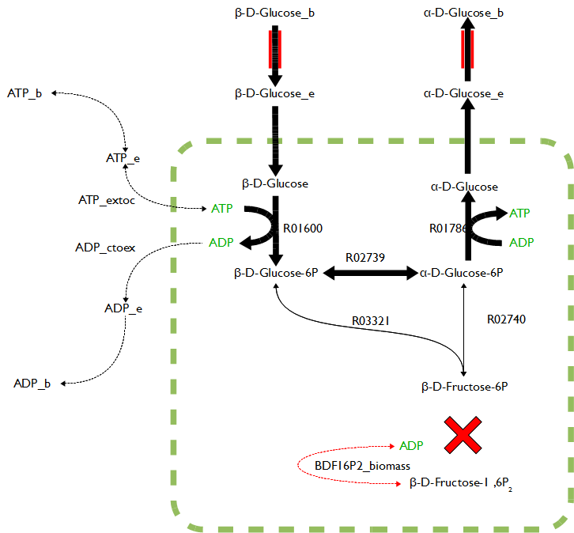
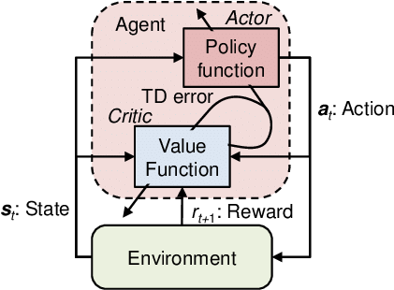
Introduction
Actor-Critic (especially PPO)
Flux Balance Analysis
Notes:
이 논문에 대해서 설명하기 위해서는 먼저 2가지 개념에 대해서 이해할 필요가 있는데요.
첫번째는 수업시간에 배운 PPO에 관한 내용입니다. PPO란 policy뿐만 아니라 Q-value도 파라미터 업데이트를 진행한 강화학습 방식으로,
이 알고리즘을 통해 통해 정책 함수와 가치 함수를 동시에 학습하여 에이전트가 최적의 행동을 선택할 수 있도록 합니다.
두번째는 Flux Balance Analysis(FBA) 라는 개념입니다. FBA는 대사 네트워크 내에서 물질 흐름을 최적화하여 세포 성장 등의 생물학적 과정을 모델링하는 기법으로, 주어진 조건 하에서 세포가 최대 성장률을 달성할 수 있는 대사 경로를 예측하는데 사용됩니다. 이를 통해 대사 네트워크의 최적 경로를 예측하고, 생물학적 시스템의 효율성을 분석할 수 있습니다.
다시 말해, 미생물이 외부에서 에너지를 받아드렸을 때, 최대의 성장률을 나타내는 경로를 의미합니다.
더 쉽게 예시로 설명드리면, 사람이 밥을 먹었을 때, 칼로리당 가장 효율적으로 살을 찌울 수 있는 정도를 계산하는 식이라고 생각하면 될 것 같습니다.
이러한 FBA를 정의하는 방법은 굉장히 복잡한데, 일부 대표적인 미생물의 유전적인 정보와 일부 표현형 데이터를 이용할 뿐만 아니라 몇가지 가정을 포함시켜 모델을 구축합니다.
외부 환경의 변화보도 세포 내부의 변화가 빠르다
항상 최대 성장률 상태에 있다

Slide 5
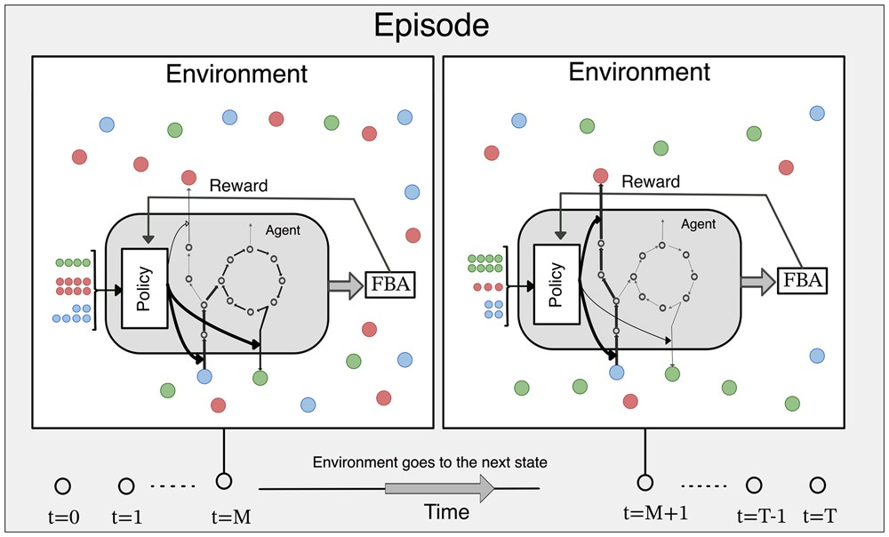
Methods
1. Environment
“ An environment can be defined as the collection of all entities that are surrounding the agent. ”
Notes:
이제 본 연구의 방법론에 대해 설명드리겠습니다
가장 먼저 환경을 정의할텐데요.
환경은 Agents를 둘러싼 모든 entities라고 정의하고 있습니다. 여기서 entities란 미생물이 에너지로 사용할 수 있는 포도당이나, 에너지를 만들고 배출하는 대사산물의 농도 그리고 같은 환경에 있는 다른 agents 등을 의미합니다.
이러한 환경은 시간이 지남에 따라 변화하게 되며 변화하는 환경에서 Agents들이 어떻게 최대보상을 위해 행동하는지 시뮬레이션을 진행합니다.

Slide 6
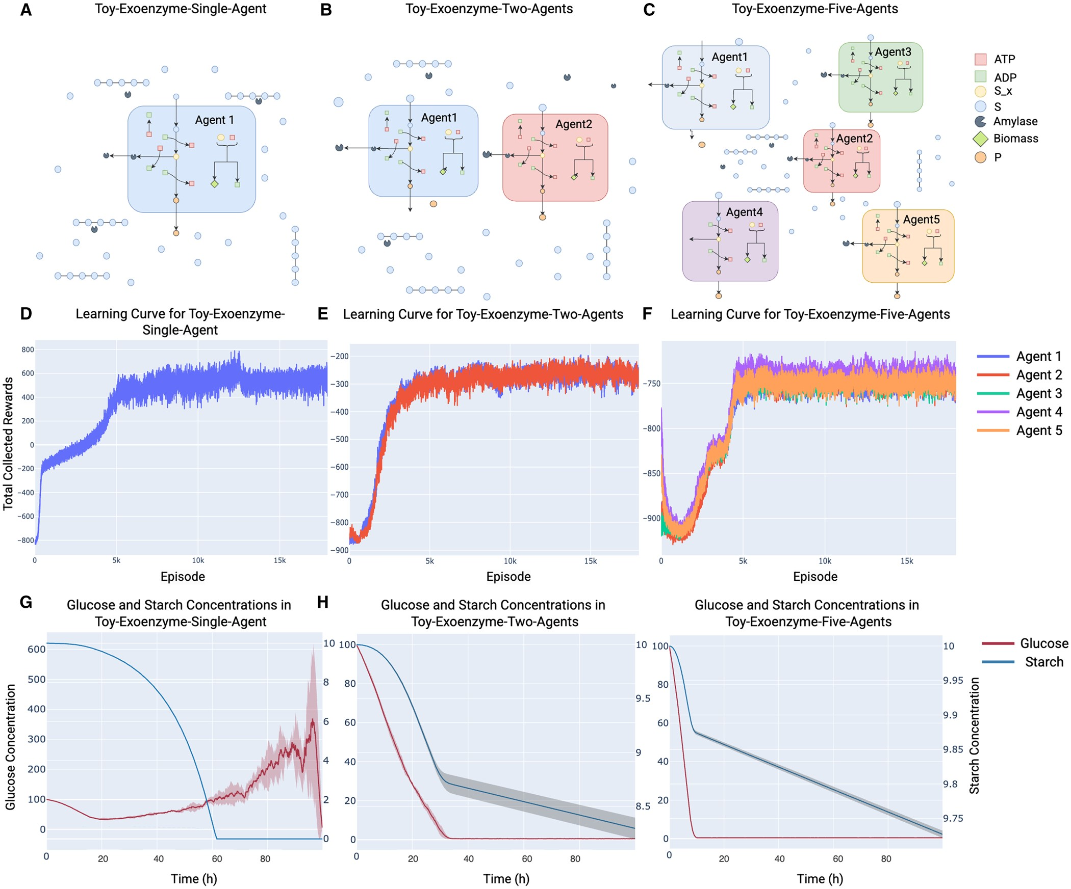
Methods
2. State
“Agent가 관찰 가능한 주변 환경”
Starch
Glucose
agent1=tk.Agent("agent1", model=tm.ToyModel_SA.copy(), actor_network=tk.NN, critic_network=tk.NN, clip=0.1, lr_actor=0.0001, lr_critic=0.001, grad_updates=4, optimizer_actor=torch.optim.Adam, optimizer_critic=torch.optim.Adam, observables=['agent2' ,'Glc', 'Starch'], actions=["Amylase_e"], gamma=1,
)
Notes:
에이전트는 이러한 대사 네트워크 내에서 학습하는데요. 이어서 State, Action, Reward에 대해서 차례로 정의하겠습니다.
먼저 State는 agents가 인식하는 주변 환경을 의미하는데, 예를들면 다른 agent의 밀도라던지 이용가능한 녹말이나 포도당의 농도, 나아가 다른 agent가 생산해낸 대사산물 역시 state에 포함될 수 있을 것입니다.
우선 예시로 넣어둔 가장 간단한 코드에서 는 agent2, Glc, Starch가 정의되어져 있네요.

Slide 7
Methods
3. Action
“Starch 분해를 위한 Amylase 분비”
Starch
Glucose
agent1=tk.Agent("agent1", model=tm.ToyModel_SA.copy(), actor_network=tk.NN, critic_network=tk.NN, clip=0.1, lr_actor=0.0001, lr_critic=0.001, grad_updates=4, optimizer_actor=torch.optim.Adam, optimizer_critic=torch.optim.Adam, observables=['agent1','agent2' ,'Glc', 'Starch'], actions=["Amylase_e"], gamma=1,
)
Amylase
Notes:
다음으로 해당 코드에서 Action은 Amylase를 분비하는 행동으로 정의하고 있습니다.
Amylase는 환경에 존재하는 Starch를 흡수가능한 Glucose로 분해하는 역할을 하며, 생장하기 위해서는 Starch를 분해하기 위해 Amylase를 분비해야합니다.
따라서 어떻게 Amylase를 분비할지에 대한 전략을 agent가 학습하게 될 것입니다.

Slide 8
Methods
4. Reward
“FBA로 계산되는 에이전트의 성장률”
Notes:
마지막으로 Reward는 결국 FBA를 통해 계산되는 에이전트의 성장률이 됩니다.
앞에서 설명드린 것 처럼, 에너지 소스로부터 얼마만큼에 성장률이 도출되는지에 대한 함수가 FBA가 될텐데요.
Amylase를 만들기 위해서는 에너지를 소비하기 때문에 성장률에 마이너스적인 요소이겠죠?
반대로 glucose를 흡수하는 것은 에너지를 획득하기 때문에 성장률에 긍정적인 요소입니다.
따라서 Amylase를 얼마만큼 만들어서 에너지를 소비했는지 glucose를 얼마만큼 흡수해서 에너지를 획득했는지, 그리고 다른 agent들과 어떻게 상호작용 했는지 등을 고려하여 미생물의 성장률을 도출하게 됩니다.

Slide 9
Methods
Programming Language and Environment:
Python v3.10
Jupyter Notebooks for simulation reproduction
Libraries and Tools:
COBRApy v0.25.0: For simulating case studies (Ebrahim et al. 2013)
Solvers:
GLPK v0.4.7: For performing FBA in toy communities
Gurobi optimizer: For performing FBA on GEMs (using COBRApy interface)
Neural Networks:
PyTorch v1.12.0: For building and training neural networks (Paszke et al. 2019)
Parallel Computing:
Ray library: For parallel computing (Moritz et al. 2017)
Plotting:
Plotly v5.9.0: For generating all plots (Plotly Technologies Inc. 2015)
Notes:
구현 세부사항으로는
프로그래밍 언어 및 환경으로
SPAM-DFBA는 Python 3.10 버전으로 구현되었으며 Jupyter Notebooks 형식으로 재현하며 확인하였습니다.
사용된 라이브러리 및 도구로는 먼저
COBRApy 를 사용했는데 이는 대사 네트워크 분석을 위한 Python 패키지로, 생물학적 네트워크의 대사 흐름을 시뮬레이션하고 분석하는 데 사용됩니다.
솔버로는 GLPK와 Gurobi Optimizer를 사용했는데, 특히 실제 제작된 미생물 모델을 가지고 시물레이션 할때에는 데이터가 커서 Gurobi Optimizer licencer가 필요하여 학생용 무료 라이선스를 받아 사용했습니다.
신경망은 PyTorch 를 사용했으며, 병렬 컴퓨팅은 CPU를 이용하는 Ray 라이브러리를 사용했습니다.
끝으로 시각화를 위해서는 Plotly를 사용했습니다.
이를 기반으로 3가지의 사례에 대해 미생물 간에 상호작용 상황을 가정하여 결과를 예측하고 입증하였습니다.

Slide 10
Results
Case Study1- Starch Amlyase
Notes:
첫번째 사례는 방법에서도 대표적으로 설명드린 Starch를 Glucose를 분해하는 Amylase를 생산함으로써 어떠한 전략으로 성장률을 높이는지에 대한 스토리입니다.
결과를 보시면 agent가 1개인 경우, agent가 2개인 경우, agent가 5개인 경우를 나눠서 simulation 한 것인데, D-F 그래프를 보시면 agent의 수가 적을수록 성장률이 빠르고 높은 것을 볼 수 있습니다. 제한적인 환경에서 당연한 결과라고 보여집니다.
흥미로운 것은 Starch를 분해하는 모습인데, agent의 수가 많은 경우에 초반에는 Starch를 급격하게 분해시키는 반면 시간이 자남에 따라 분해되는 속도가 느려지고 일정해졌습니다.
반면에 혼자있는 경우에는 그런거 없이 필요하다싶으니 한번에 다 분해해두고 사용한 것 같은 모습을 보이죠.
그 이유를 저자는 분해된 glucose를 다른 agent가 사용하게 되는 경쟁관계 때문일 것이라고 이야기했습니다.
내가 막상 에너지를 사용하여 amlyase를 생산했는데 Amylase를 통해 분해된 glucose를 다른 agent가 흡수하게 된다면 실패한 전략이기 때문입니다.

Slide 11
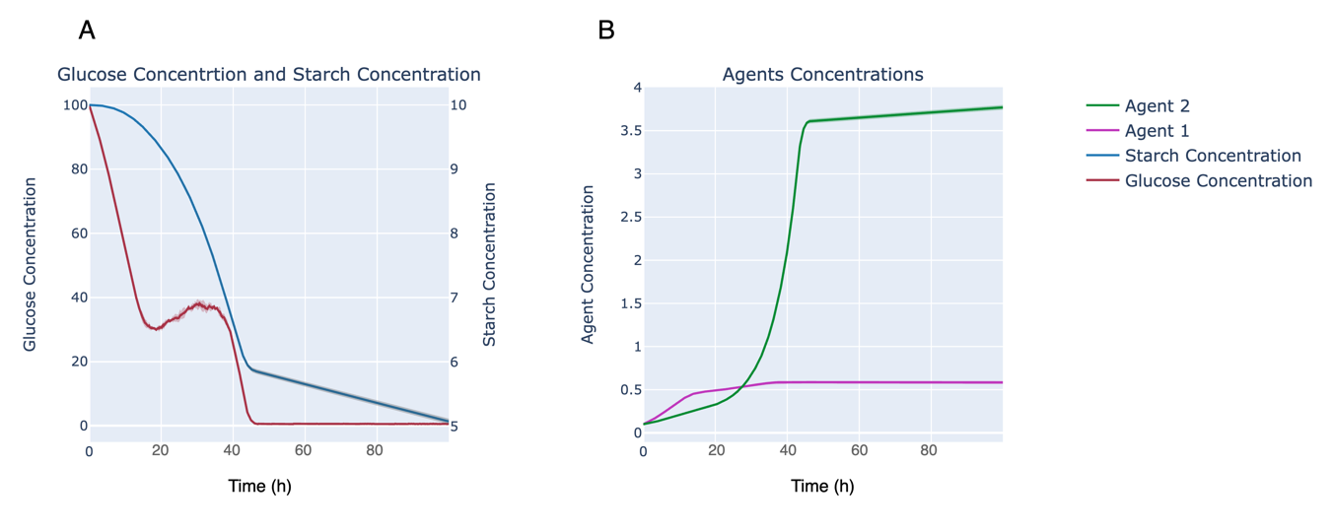
Results
Case Study1- Starch Amlyase
Agent1 (Toy-Exoenzyme-Single-Agent)
Agent2 (Toy-Exoenzyme-Two-Agent)
Notes:
이를 검증하기 위해 두가지 실험을 진행하는데요.
첫번째는 혼자있는 환경에서 학습된 agent와 2개의 agent가 있는 환경에서 학습된 agent를 같은 환경에서 simulation 하는 것입니다.
그 결과 2개의 agent가 있는 환경에서 학습된 agent가 횔씬 더 높은 생장률을 보였습니다.
아마도 Agent2는 보다 적게 Amylase를 생산하거 보다 많이 Glucose를 흡수하는 전략을 보였을 것으로 생각됩니다.

Slide 12
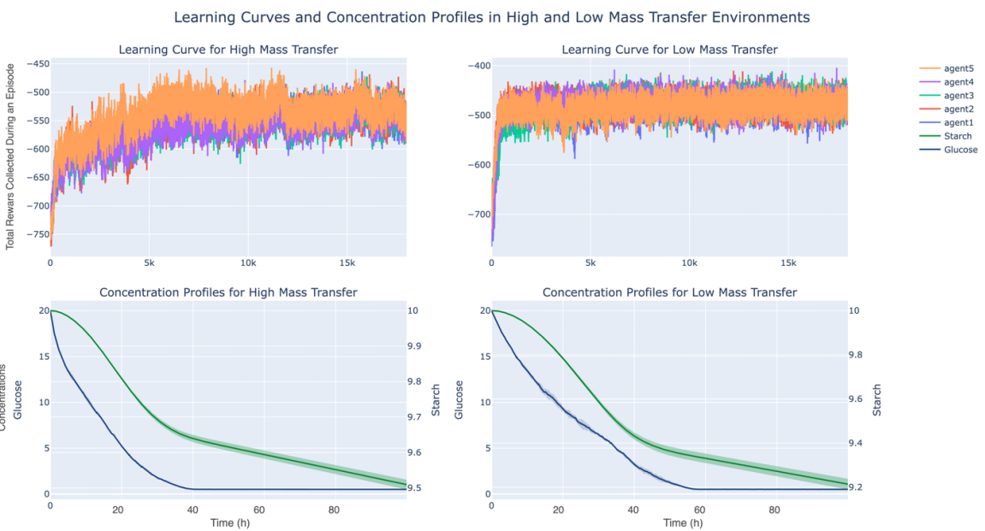
Results
Case Study1- Starch Amlyase
Notes:
두번째는 Mass transfer, 즉 물질이동의 정도를 조절하여 시물레이션하였습니다.
High Mass Transfer는 물질 이동이 비교적 빠르고, Low Mass Transfer는 물질 이동이 비교적 느린 것을 의미하는데요.
물질 이동이 빠르다면 다른 agent가 분해한 glucose를 훔쳐서 이용할 가능성이 커지며, 반대로 물질의 이동이 느리다면 본인이 분해한 glucose를 본인이 이용할 가능성이 커집니다.
그 결과 다른 agent에게 뺏길 위험이 적은 물질 이동이 느린 경우에서 더욱 빠른 성장률을 보일 뿐만 아니라 Glucose 소비도 덩 일찍 끝났고, 더 빠르고 더 많은 starch 분해가 일어난 것을 확인할 수 있었습니다.

Slide 13
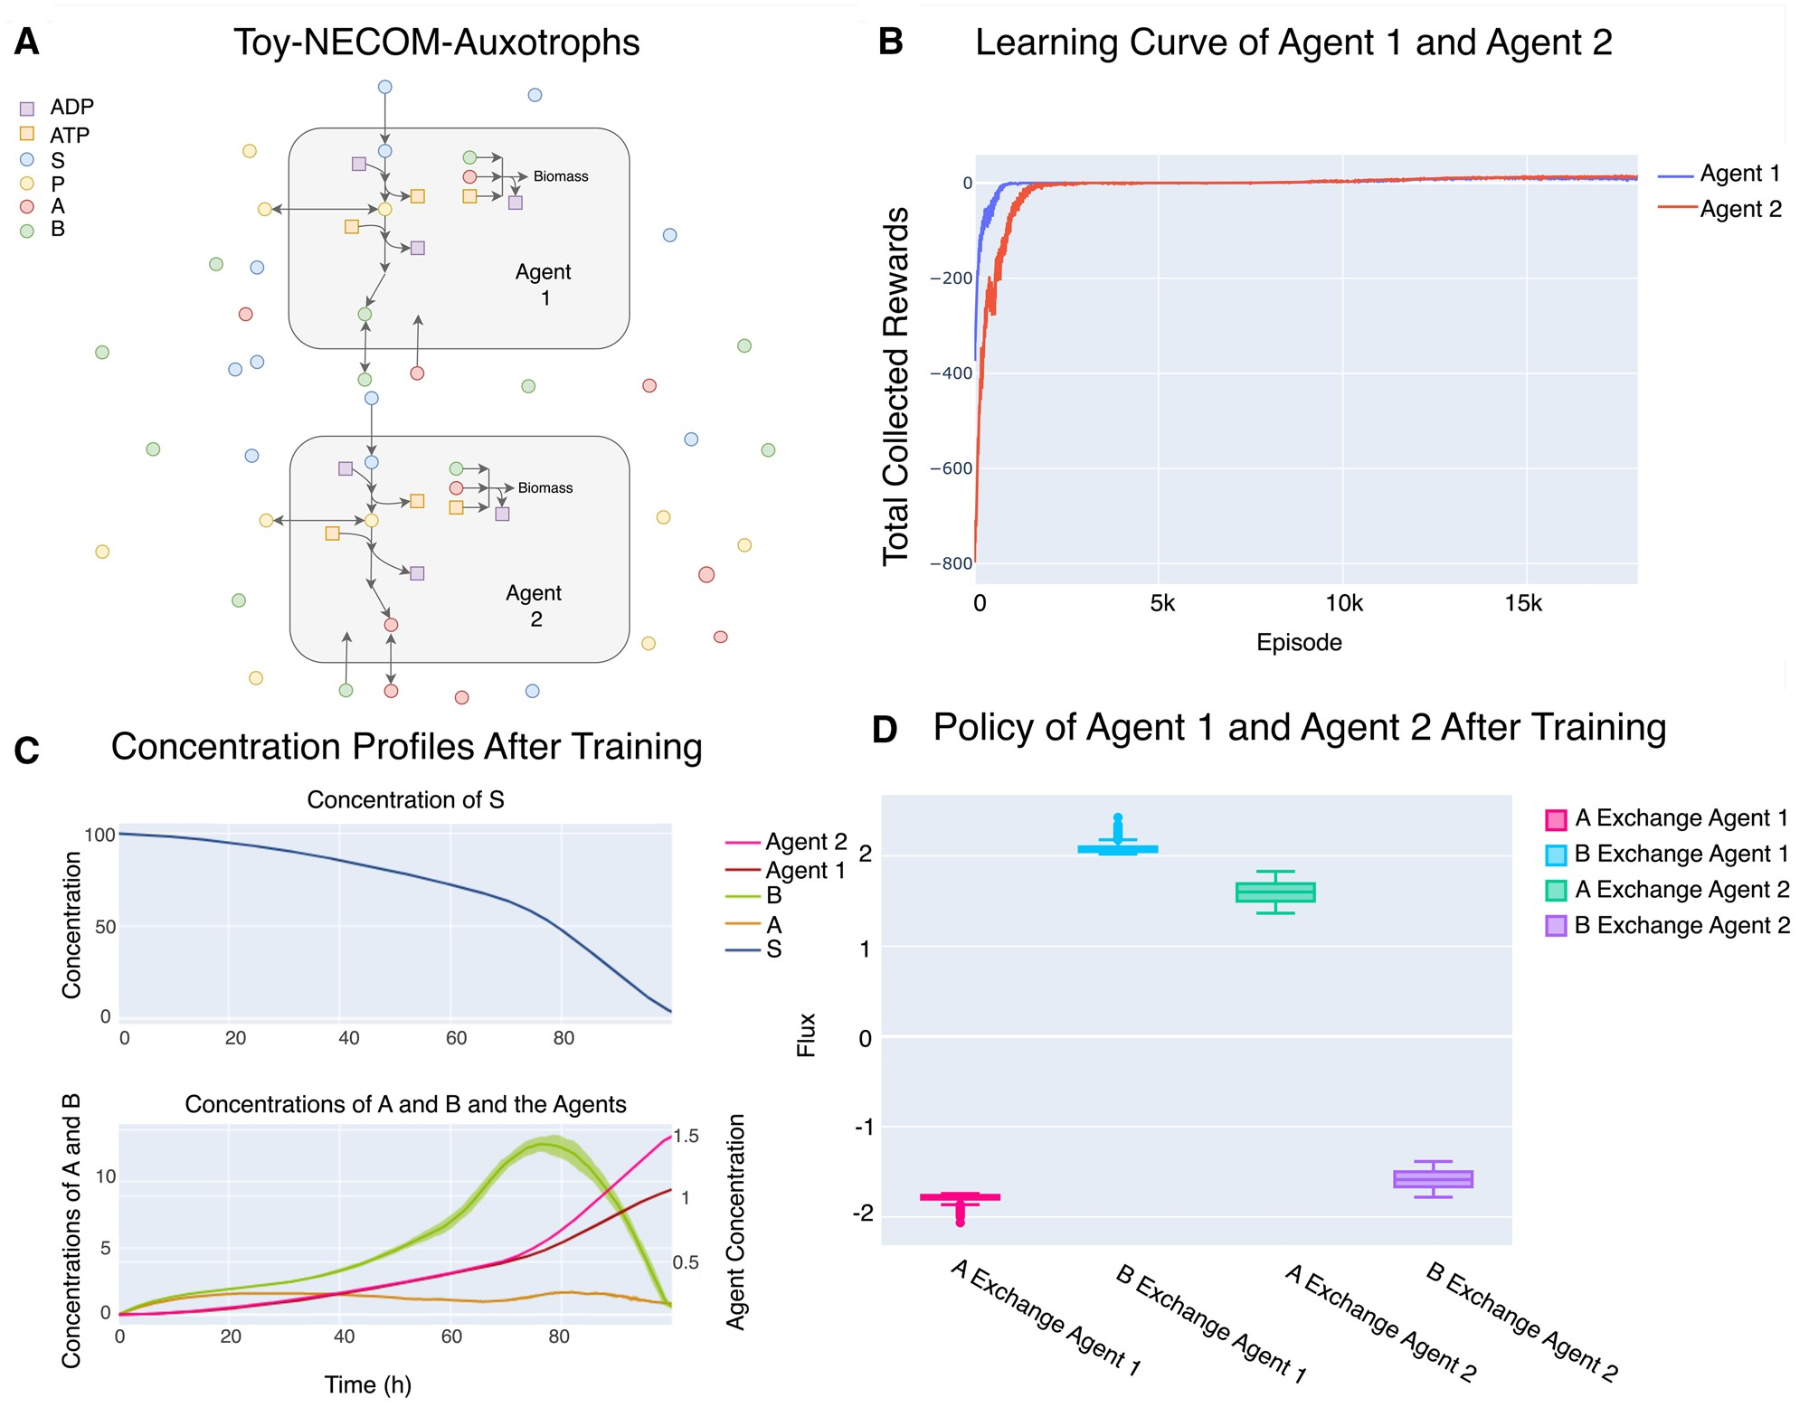
Results
Case Study2- Toy-NECOM-Auxotroph
Notes:
두번째 상황은 돌연변이 미생물에 관한 상황입니다.
에너지를 만들기 위해서 특정 물질, 여기서는 A나 B를 따로 외부에서 획득해야만 하는 상황이며, 이러한 A, B는 서로가 서로에게 만들어줘야만 획득이 가능한 상황입니다.
즉 Agent1은 B를 생산할 수 있고, A가 있어야 생장이 가능한 상황이고,
Agent2는 A를 생산할 수 있고, B가 있어야 생장이 가능한 상황입니다.
서로를 위해 무언가 만든다는 것은 본인에게 결국 불필요한 에너지 소비이지만 결국 서로가 없으면 성장할 수 없기 때문에 서로를 위해 A, B를 생산하고 상호작용하는 것을 확인할 수 있습니다.
Exchange rate이 Agent1이 B를 양수, Agent2가 A를 양수로 Exchange 함

Slide 14
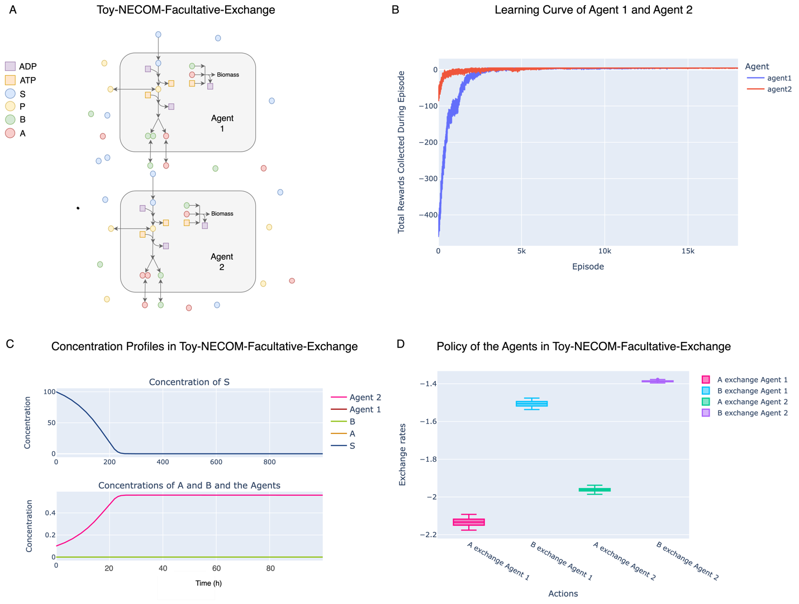
Results
Case Study2- Toy-NECOM-Auxotroph
Notes:
이와 대조하기 위해 A, B 모두 합성할 수 있지만 효율성이 다른 agent를 설계하여 시물레이션 하였습니다.
그 결과 두 agent는 전혀 협력하지 않는 이기적인 방향으로 합습된 것을 확인할 수 있습니다.
Exchange rate이 전부 음수값

Slide 15
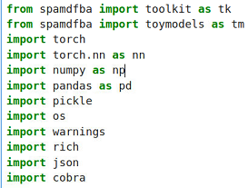
Results
Case Study3- Ecoli GEM (GEnome-scale metabolic Models)
model_base = cobra.io.read_sbml_model("iJO1366.xml")
medium = model_base.medium.copy()
test_model = model_base.copy()
knockouts_gene_names = ["tyrA", "pheA"]
exchange_reactions = {"tyrA": "EX_tyr__L_e", "pheA": "EX_phe__L_e"}
exchange_species = {}
exchange_mets = {}
for i in exchange_reactions.items():
exchange_mets[i[0]] = list(test_model.reactions.get_by_id(i[1]).metabolites.keys())[0].id
gene_ids = {}
for ko_gene in knockouts_gene_names:
for gene in test_model.genes:
if gene.name == ko_gene:
gene_ids[ko_gene] = gene.id
Notes:
이제 마지막 메인 상황입니다. 여기서는 실제 E.coli라는 미생물의 GEnome-scale metabolic Models을 이용하여 시물레이션 하는 내용입니다.
앞에서 이야기한 A, B와 같은 물질로써 여기서는 tyrA와 pheA를 생산하지 못하는 경우를 만들어 서로에게 제공받아야 하는 상황을 만들었습니다.
이 시물레이션을 위해서 먼저 GEM 정보가 들어간 iJO1366.xml 파일로부터 기본 대사 네트워크 모델을 로딩하고, 이를 복사하여 test_model에 저장합니다.
여기서는 tyrosine과 phenylalanine을 담당하는 유전자 돌연변이와 그에 해당하는 교환 반응을 정의합니다.
교환 반응과 관련된 대사물의 ID를 저장하고, 유전자 이름을 사용해 유전자 ID를 매핑합니다.

Slide 16
Results
Case Study3- Ecoli GEM
ic = {key.lstrip("EX_"): 3 for key, val in model_base.medium.items()}
ic['glc__D_e'] = 500
ic['agent1'] = 0.1
ic['agent2'] = 0.1
for ko in [("tyrA", "pheA")]:
model1 = model_base.copy()
model2 = model_base.copy()
model1.remove_reactions([model1.reactions.get_by_id('PPND')])
model2.remove_reactions([model2.reactions.get_by_id('PPNDH')])
# Additional configurations
if model1.optimize().objective_value != 0 or model2.optimize().objective_value != 0:
rich.print(f"[yellow]Skipping {ko} because at least one organism can grow without auxotrophy")
continue
else:
rich.print(f"[green]Non of the KOs can grow without auxotrophy: Running {ko}")
Notes:
초기 조건(initial conditions)으로 대사물 농도를 설정합니다.
다음으로 model을 정의하는데, PPND와 PPNDH라는 특정 반응을 제거하여 tyrA와 pheA를 생산하지 못하는 model을 제작합니다.
또한 이후에 생장이 가능한지 여부를 판단하여, 해당 reaction이 정상적으로 제거되었는지 확인합니다.

Slide 17
Results
Case Study3- Ecoli GEM
agent1 = tk.Agent(
"agent1",
model=model1,
actor_network=tk.NN,
critic_network=tk.NN,
clip=0.1,
lr_actor=0.0001,
lr_critic=0.001,
actor_var=0.05,
grad_updates=10,
optimizer_actor=torch.optim.Adam,
optimizer_critic=torch.optim.Adam,
observables=["agent1", "agent2", "glc__D_e", *[i.replace("EX_", "") for i in exchange_reactions.values()]],
actions=[i for i in exchange_reactions.values()],
gamma=1,
)
Notes:
두 에이전트(agent1, agent2)를 생성하고 강화 학습을 위한 네트워크와 옵티마이저를 설정합니다. 각 에이전트는 서로 다른 돌연변이 모델을 기반으로 합니다.
name: "agent1"
에이전트의 이름입니다. 다른 에이전트와 구분하기 위해 사용됩니다.
model: model1
에이전트가 사용할 대사 모델입니다. 여기서는 tyrA 유전자 결손을 가진 모델입니다.
actor_network: tk.NN
에이전트가 사용할 액터 네트워크입니다. 이 네트워크는 상태를 입력받아 적절한 행동(액션)을 출력합니다.
critic_network: tk.NN
에이전트가 사용할 크리틱 네트워크입니다. 이 네트워크는 상태를 입력받아 해당 상태의 가치를 출력합니다.
clip: 0.1
PPO 알고리즘에서 사용하는 클리핑 파라미터입니다. 이 파라미터는 정책 업데이트 시 너무 큰 업데이트를 방지하여 학습의 안정성을 보장합니다.
lr_actor: 0.0001
액터 네트워크의 학습률입니다. 이 값은 네트워크 가중치를 업데이트할 때 사용되는 학습률을 의미합니다.
lr_critic: 0.001
크리틱 네트워크의 학습률입니다. 액터 네트워크보다 조금 더 높은 값을 가지며, 가치 함수의 정확한 추정을 돕습니다.
actor_var: 0.05
액터 네트워크의 행동 선택 시 탐색을 위한 분산 값입니다. 이 값은 행동의 랜덤성을 추가하여 탐색을 돕습니다.
grad_updates: 10
한 번의 에피소드에서 몇 번의 경사 하강법 업데이트를 할 것인지 나타내는 값입니다. 이는 에이전트의 학습 속도와 관련이 있습니다.
optimizer_actor: torch.optim.Adam
액터 네트워크의 옵티마이저입니다. Adam 옵티마이저는 경사 하강법을 최적화하는데 사용되는 알고리즘 중 하나입니다.
optimizer_critic: torch.optim.Adam
크리틱 네트워크의 옵티마이저입니다. 마찬가지로 Adam 옵티마이저를 사용합니다.
observables: ["agent1", "agent2", "glc__D_e", *[i.replace("EX_", "") for i in exchange_reactions.values()]]
에이전트가 관찰할 수 있는 상태 변수들입니다. 여기에는 다른 에이전트의 상태, 포도당(glc__D_e) 농도 및 각 돌연변이 유전자가 영향을 미치는 교환 반응들이 포함됩니다. exchange_reactions의 값에서 EX_ 접두사를 제거하여 관찰 변수 목록에 추가합니다.
actions: [i for i in exchange_reactions.values()]
에이전트가 취할 수 있는 행동들입니다. 여기서는 타이로신과 페닐알라닌 교환 반응에 해당하는 행동들이 포함됩니다.
gamma: 1
할인율로, 미래 보상의 현재 가치를 나타냅니다. 1이면 미래 보상을 현재 보상과 동일하게 간주합니다.

Slide 18
Results
Case Study3- Ecoli GEM
constants = list(ic.keys())
constants.remove("agent1")
constants.remove("agent2")
constants.remove("glc__D_e")
env = tk.Environment(
"IJO1366-Tyr-Phe-Auxotrophs",
agents=[agent1, agent2],
dilution_rate=0,
extracellular_reactions=[],
initial_condition=ic,
inlet_conditions={},
dt=0.2,
episode_length=250,
number_of_batches=20,
episodes_per_batch=4,
constant=constants,
)
Notes:
환경을 생성하고 강화 학습 시뮬레이션을 실행합니다. 이 환경은 두 에이전트가 상호작용하며 학습하는 공간을 제공합니다.
constants: 시뮬레이션 동안 일정하게 유지될 물질들의 목록입니다. ic는 초기 조건을 나타내는 딕셔너리로, 여기에서 특정 물질들을 제외한 나머지 물질들이 시뮬레이션 동안 일정하게 유지됩니다. agent1, agent2, glc__D_e는 환경 내에서 변화할 수 있도록 제외됩니다.

Slide 19
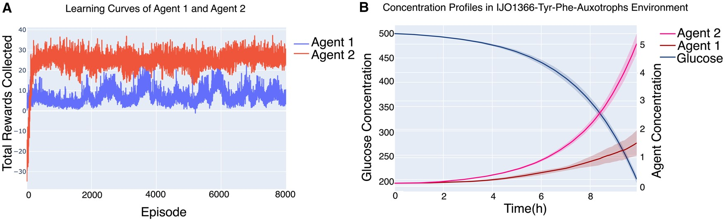
Results
Case Study3- Ecoli GEM
Notes:
실험 결과, 각 돌연변이 균주가 상호작용을 통해 최적의 대사 경로를 학습하며 성장률을 높일 수 있음을 확인했습니다.
이러한 결과는 이전에 다른 연구들과 동일하게 phenylalanine 생산을 제한한 agent2가 tyrosine 생산을 제한한 agent1보다 더 높은 생장률을 보이는 결과를 확인하여,
해당 모델이 실제 데이터를 어느정도 반영할 수 있음을 보여주고 있습니다.

Slide 20
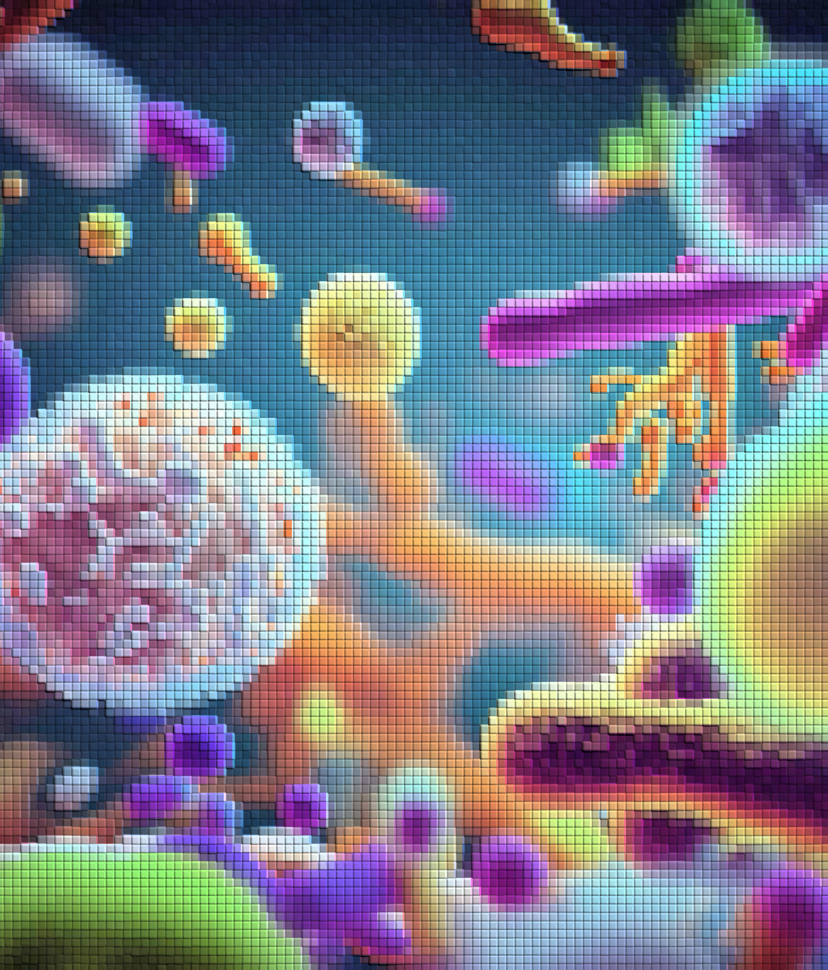
Discussion
“ SPAM-DFBA의 가치 ”
대규모 대사 네트워크 모델링 및 시뮬레이션 가능
SPAM-DFBA는 게놈 스케일 대사 모델을 다룰 수 있어, 다양한 미생물의 복잡한 대사 과정을 시뮬레이션하고 분석할 수 있습니다. 이는 미생물의 대사 네트워크를 깊이 있게 이해하는 데 큰 도움을 줍니다.
상호작용 시뮬레이션
다양한 미생물 간의 상호작용과 협력을 시뮬레이션할 수 있어, 미생물 군집의 동적 변화를 예측하고 분석할 수 있습니다. 이는 자연에서 미생물 군집이 어떻게 작동하는지를 이해하는 데 중요한 정보를 제공합니다.
강화학습을 통한 최적화
강화학습 알고리즘(PPO)을 사용하여 미생물의 행동을 최적화할 수 있습니다. 이는 실험 데이터 없이도 미생물의 행동을 예측하고 최적의 대사 경로를 찾는 데 큰 도움을 줍니다.
다양한 환경 조건에서의 시뮬레이션
다양한 환경 조건에서 미생물의 성장을 시뮬레이션할 수 있어, 환경 변화에 따른 미생물의 반응을 예측할 수 있습니다. 이는 생태학적 연구뿐만 아니라 산업적 응용에서도 유용합니다.
Notes:
해당 논문에서 설명하고 있는 SPAM-DFBA는 생물의 진화와 상호작용을 강화학습을 통해 예측하고 확인할 수 있다는 측면에서 가치가 있습니다.
정리하자면
기존부터 제작되오던 미생물의 GEM을 강화학습을 통한 시뮬레이션을 이용해 검증하고 여러가지 상황에 대해 평가해볼 수 있다는 점
서로 다른 조건의 미생물 간에 상호작용을 통해서 협력과 진화가 어떻게 진행될지 예측해볼 수 있다는 점
이러한 모든 과정에 강화학습을 통해 진행되기 때문에 별다른 실험 데이터가 필요하지 않다는 점
환경 조건에 변화를 줄 수 있기 때문에 다양한 상황에 대한 미생물의 반응을 예측할 수 있다는 점
등이 SPAM_DFBA의 가치가 될 수 있을 것 같습니다.

Slide 21
Discussion
“ 미래 연구 적용 방향 ”
인공 미생물 군집 설계
SPAM-DFBA를 사용하여 특정 목적을 위한 인공 미생물 군집을 설계할 수 있습니다. 예를 들어, 특정 화합물을 생산하거나 오염 물질을 분해하는 미생물 군집을 최적화할 수 있습니다.
의약품 개발
미생물의 대사 경로를 최적화하여 새로운 의약품을 개발하는 데 사용할 수 있습니다. 특정 대사 산물을 효율적으로 생산하는 미생물 균주를 설계하는 데 도움이 될 수 있습니다.
환경 모니터링 및 복원
SPAM-DFBA를 사용하여 환경 변화에 대한 미생물 군집의 반응을 시뮬레이션하고, 이를 기반으로 환경 복원 전략을 설계할 수 있습니다. 오염 물질의 생물학적 분해를 최적화하는 미생물 군집을 설계할 수 있습니다.
농업 및 식품 산업
농업 및 식품 산업에서 미생물 군집을 최적화하여 생산성을 높이는 데 사용할 수 있습니다. 예를 들어, 토양의 질을 개선하거나 발효 과정을 최적화하는 데 도움이 될 수 있습니다.
Notes:
이러한 모델을 이용했을 때 적용 가능한 연구 방향은 상당히 많습니다.
미생물은 토양에도, 사람의 장에도 굉장히 많은 수로 존재할 뿐만 아니라, 최근에는 장내 미생물 상을 타겟으로 한 생균치료제 개발 시장도 성장하고 있습니다.
또한 무엇보다 미생물이 존재하는 환경에서는 무엇보다 미생물 간에 조화로움이 중요시됩니다.
따라서 이러한 모델을 통해서 미생물간에 상호작용과 특정 상황에 대한 미생물의 반응을 연구해 나간다면,
의약품 개발이나 농업 및 식품 산업에도 큰 도움이 될 수 있을 것이라 생각됩니다.
특히, 최근 우리나라에서도 발병률이 높아지고 있는 장 염증 질환인 IBD는 장 내 미생물 군집의 불균형이 하나의 원인으로써 연구되고 있습니다.
저희 회사는 이러한 IBD 생 균 치료제를 개발하는 회사이기 때문에 이러한 장 내 미생물 군집의 불균형을 정상화 시키는 것이 큰 목적인데요.
이번 프로젝트를 통해 가지게 된 최종 목표는 사람 장 내 미생물 군집을 간소화하여 환경을 구성하고, 저희가 제작한 생 균 치료제에 포함된 미생물 군집과 특정 미생물 농도가
해당 환경에 들어갔을 때, 미생물 군집의 불균형이 정상화되는 과정을 시물레이션 해볼 수 있다면 치료제를 개발하는데 큰 도움이 될 것이라고 생각해 보았습니다.

Slide 22
Discussion
“코드 수행에 있어 주의해야 했던 부분”
1. 리눅스 또는 IOS 기반
2. Gurobi optimizer License 필요
3. 기본 환경 구성
git clone https://github.com/chan-csu/SPAM-DFBA.git
conda create -n spamdfba python=3.10
cd ~/SPAM-DFBA
pip install .
Notes:
코드를 수행해보면서 걸림돌이 되었던 것들을 정리해둔 것이고요.

Slide 23
Thank you
https://github.com/dh-gook-git/SPAM_DFBA.git
Notes:
제가 준비한 발표는 여기까지 입니다.
감사합니다.

